Slide 1
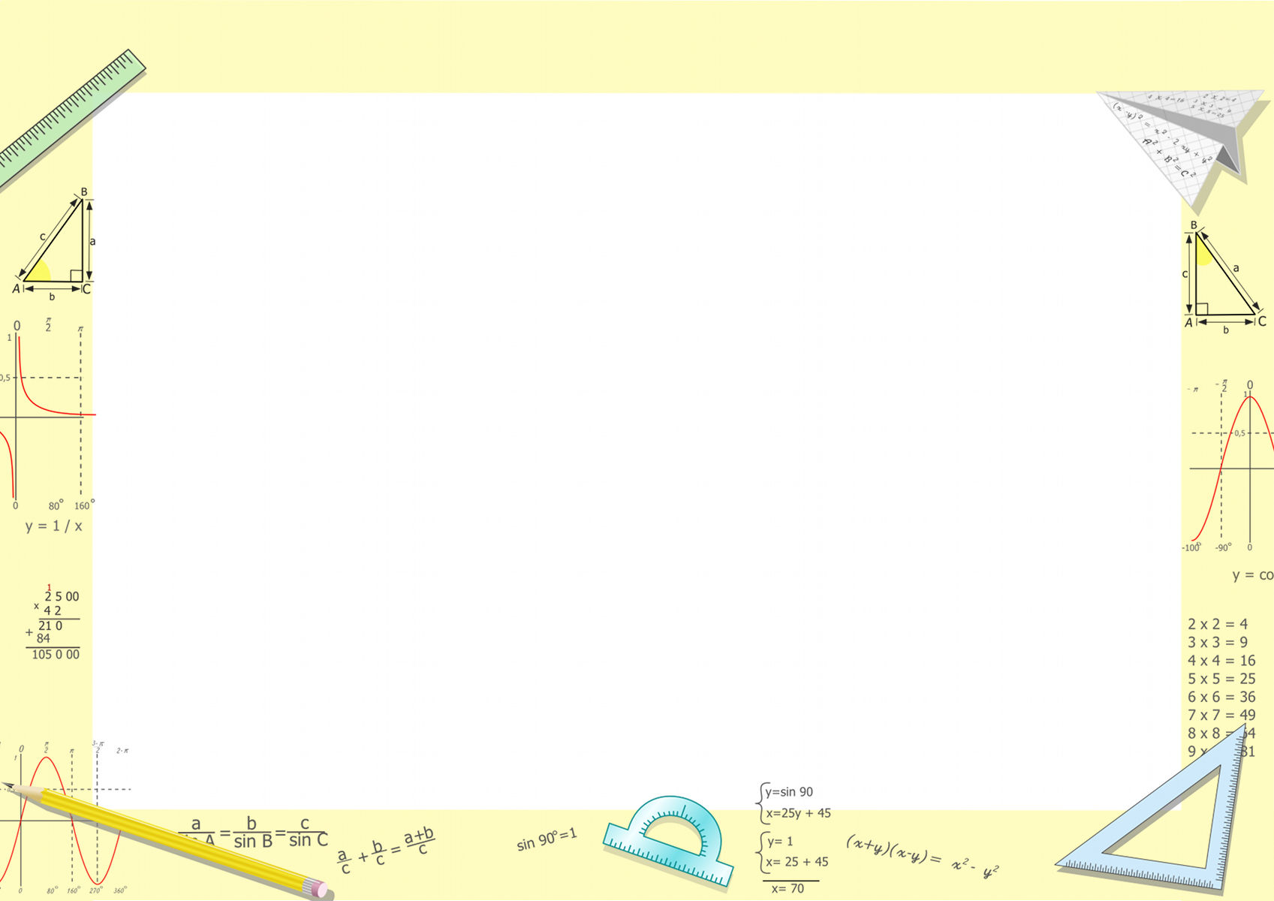

Сабақтың тақырыбы: «Қарапайым тригонометриялық теңсіздіктерді шешу»
Мұғалім:

Slide 2

Сабақтың мақсаты:
$sinx>a$және $cosx>a$қарапайым
тригонометриялық теңсіздіктерді
шешу.

Slide 3
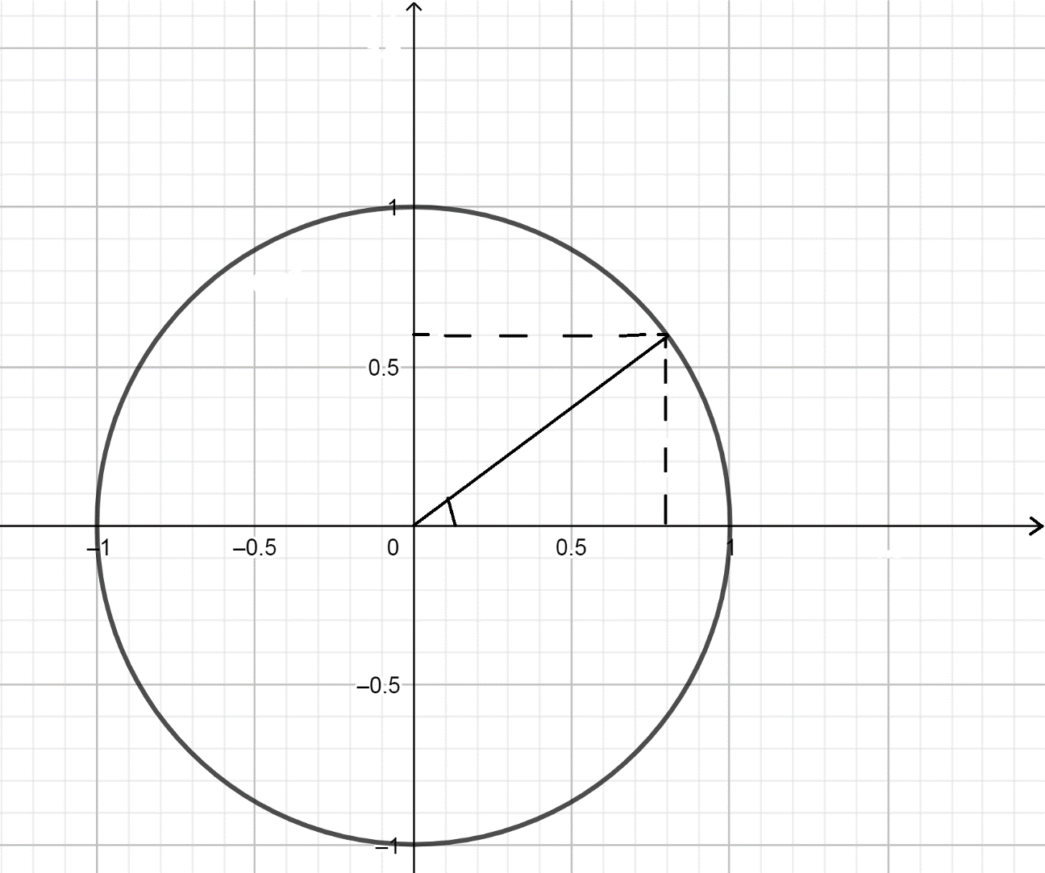

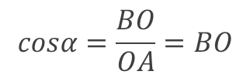

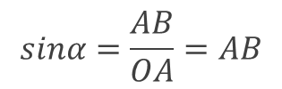





Тригонометриялық өрнектерден құралған теңсіздіктерді тригонометриялық теңсіздіктер деп атайды
$$y$$
Еске түсірейік
$$OA=1$$
$$A$$
$$sinα=\frac{AB}{OA}=AB$$
$$cosα=\frac{BO}{OA}=BO$$
$$O$$
$$α$$
$$B$$
$$x$$

Slide 4
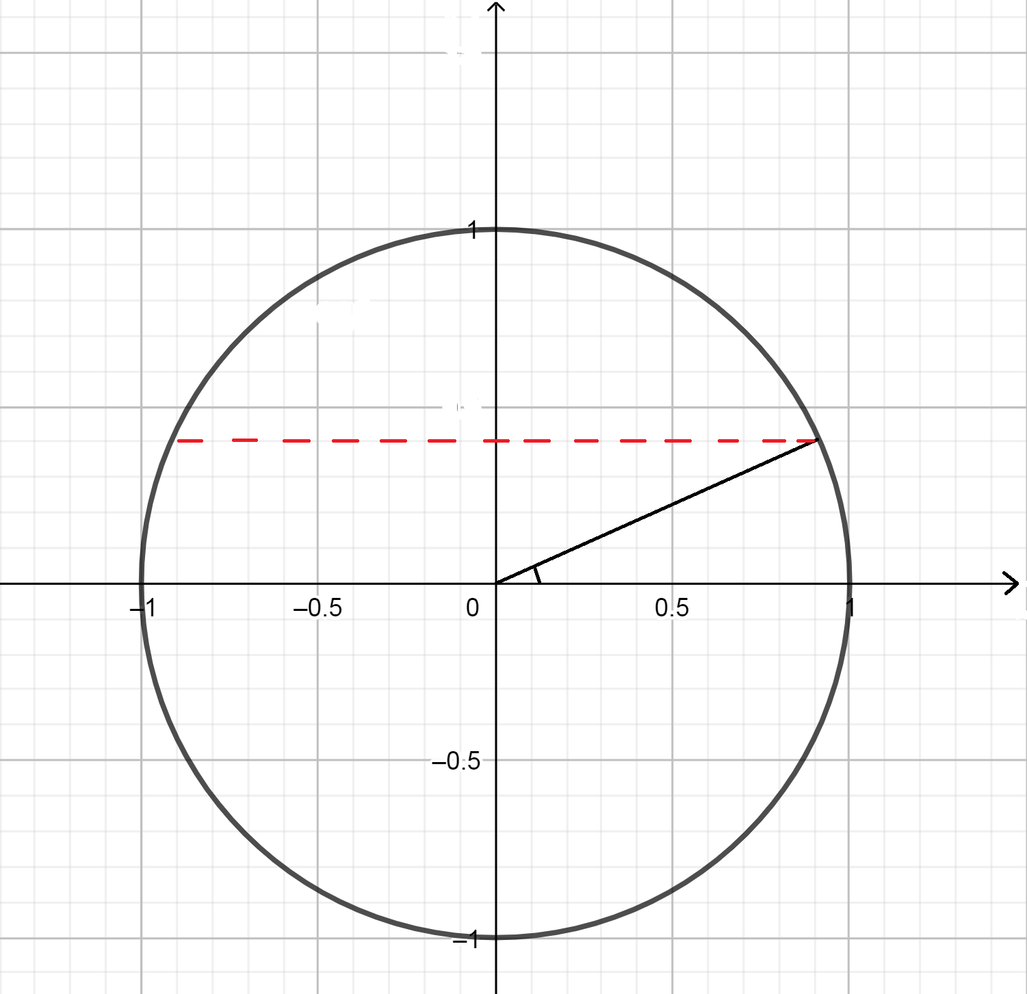


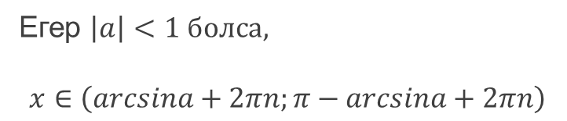





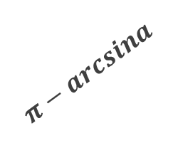
$$y$$
$$sinx>a$$
Егер $\left|a\right|≥1 болса,$ $∅$
Егер $\left|a\right|<1 болса,$
$$x∈\left(arcsina+2πn;π−arcsina+2πn\right)$$
$$π−arcsina$$
$$a$$
$$arcsina$$
$$x$$
$$x$$

Slide 5



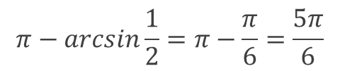
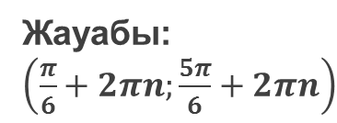
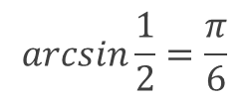

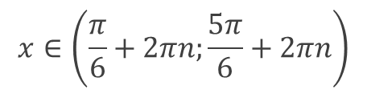


Мысал. Берілген тригонометриялық теңсіздікті шешіңіз: $sinx>\frac{1}{2}$
$$y$$
$$arcsin\frac{1}{2}=\frac{π}{6}$$
Шешуі:
$$1$$
$$π−arcsin\frac{1}{2}=π−\frac{π}{6}=\frac{5π}{6}$$
$$\frac{5π}{6}$$
$$\frac{1}{2}$$
$$\frac{π}{6}$$
$$x∈\left(\frac{π}{6}+2πn;\frac{5π}{6}+2πn\right)$$
$$1$$
$$x$$
Жауабы: $\left(\frac{π}{6}+2πn;\frac{5π}{6}+2πn\right)$

Slide 6
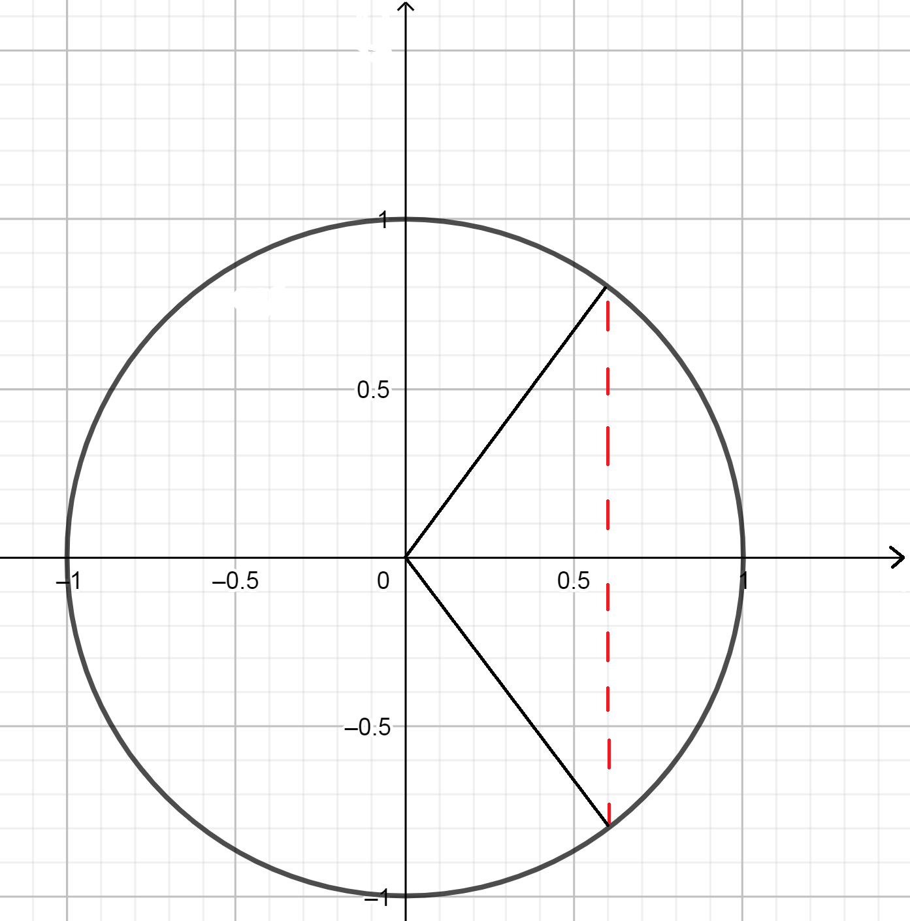


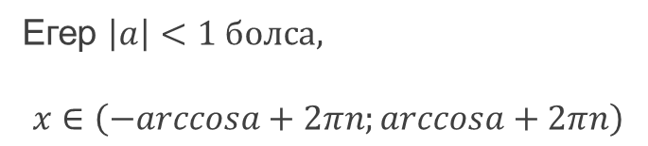






$$y$$
$$cosx>a$$
$$1$$
Егер $\left|a\right|≥1 болса,$ $∅$
$$arccosa$$
Егер $\left|a\right|<1 болса,$
$$x∈\left(−arccosa+2πn;arccosa+2πn\right)$$
$$1$$
$$x$$
$$−arccosa$$

Slide 7


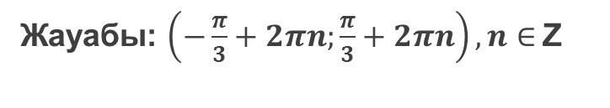




Мысал. Берілген тригонометриялық теңсіздікті шешіңіз: $cosx>\frac{1}{2}$
$$y$$
Шешуі: $arccos\frac{1}{2}=\frac{π}{3}$
$$arccos\frac{1}{2}$$
$x∈\left(−\frac{π}{3}+2πn;\frac{π}{3}+2πn\right),n∈$Z
$$x$$
Жауабы: $\left(−\frac{π}{3}+2πn;\frac{π}{3}+2πn\right),n∈$Z
$$−arccos\frac{1}{2}$$

Slide 8

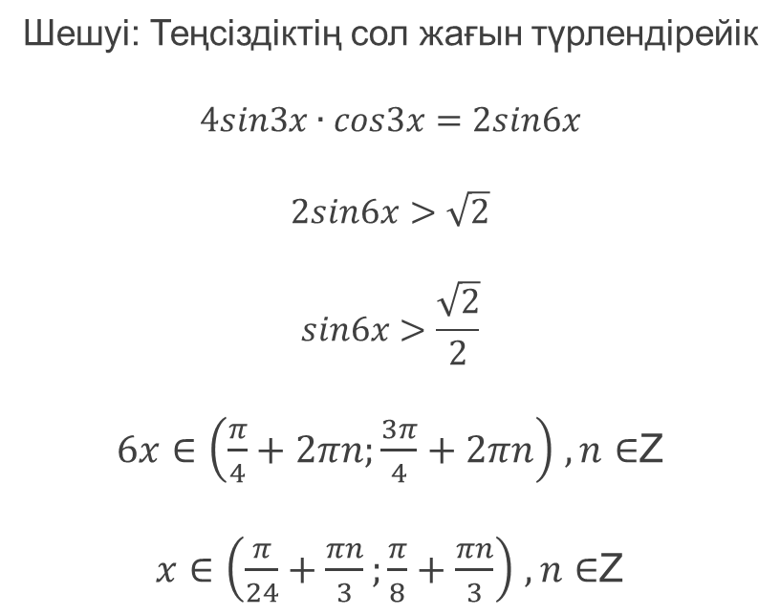
Тапсырма. Теңсіздікті шешіңіз: $4sin3x∙cos3x>\sqrt{2}$
Шешуі: Теңсіздіктің сол жағын түрлендірейік
$$4sin3x∙cos3x=2sin6x$$
$$2sin6x>\sqrt{2}$$
$$sin6x>\frac{\sqrt{2}}{2}$$
$6x∈\left(\frac{π}{4}+2πn;\frac{3π}{4}+2πn\right)$ $,n∈$Z
$x∈\left(\frac{π}{24}+\frac{πn}{3};\frac{π}{8}+\frac{πn}{3}\right)$ $, n∈$Z
Жауабы:$\left(\frac{π}{24}+\frac{πn}{3};\frac{π}{8}+\frac{πn}{3}\right)$ $, n∈$Z

Slide 9
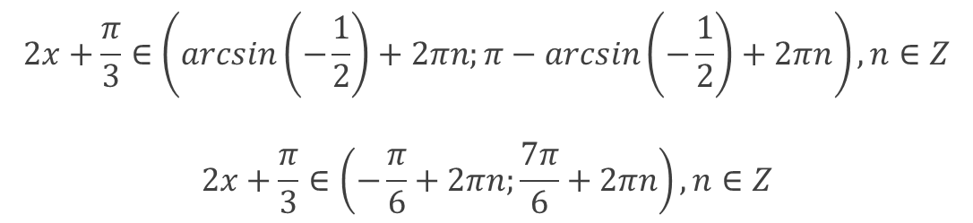
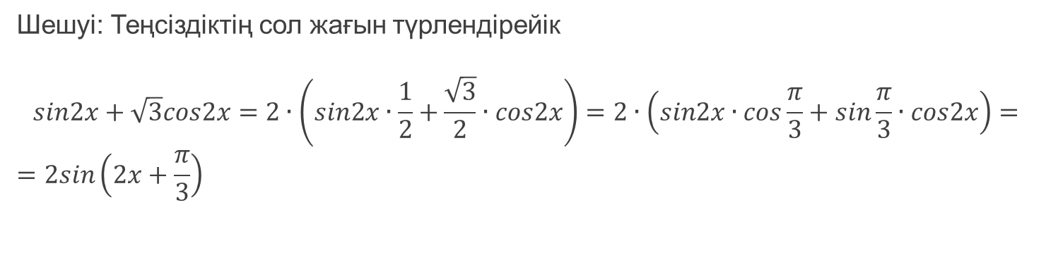
Тапсырма. Теңсіздікті шешіңіз: $sin2x+\sqrt{3}cos2x>−1$
Шешуі: Теңсіздіктің сол жағын түрлендірейік
$$sin2x+\sqrt{3}cos2x=2∙\left(sin2x∙\frac{1}{2}+\frac{\sqrt{3}}{2}∙cos2x\right)=2∙\left(sin2x∙cos\frac{π}{3}+sin\frac{π}{3}∙cos2x\right)=$$
$$=2sin\left(2x+\frac{π}{3}\right)$$
Демек,$2sin\left(2x+\frac{π}{3}\right)>−1↔sin\left(2x+\frac{π}{3}\right)>−\frac{1}{2}$
$$2x+\frac{π}{3}∈\left(arcsin\left(−\frac{1}{2}\right)+2πn;π−arcsin\left(−\frac{1}{2}\right)+2πn\right),n∈Z$$
$$2x+\frac{π}{3}∈\left(−\frac{π}{6}+2πn;\frac{7π}{6}+2πn\right),n∈Z$$

Slide 10

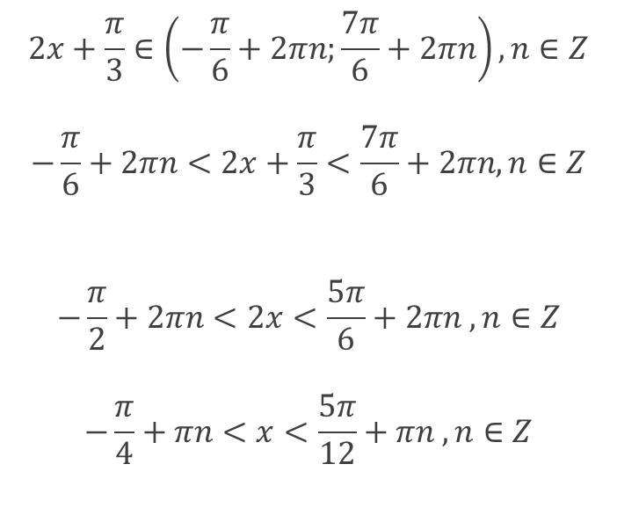
$$2x+\frac{π}{3}∈\left(−\frac{π}{6}+2πn;\frac{7π}{6}+2πn\right),n∈Z$$
$$−\frac{π}{6}+2πn<2x+\frac{π}{3}<\frac{7π}{6}+2πn, n∈Z$$
$$−\frac{π}{2}+2πn<2x<\frac{5π}{6}+2πn ,n∈Z$$
$$−\frac{π}{4}+πn<x<\frac{5π}{12}+πn ,n∈Z$$
Жауабы:$\left(−\frac{π}{4}+πn;\frac{5π}{12}+πn\right),n∈Z$

Slide 11

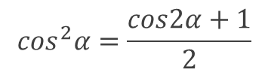
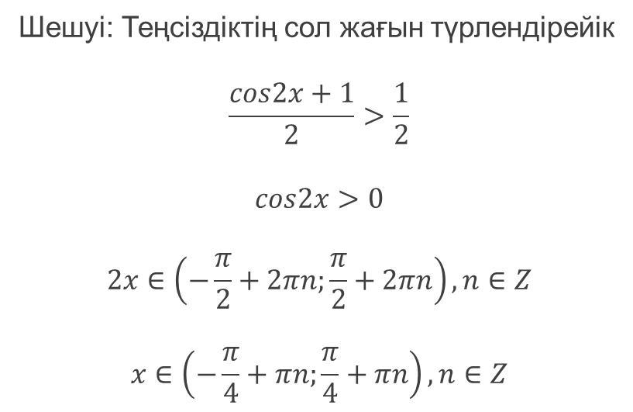
Тапсырма. Теңсіздікті шешіңіз:$\cos^{2}x>\frac{1}{2}$
Шешуі: Теңсіздіктің сол жағын түрлендірейік
$$\frac{cos2x+1}{2}>\frac{1}{2}$$
$$cos2x>0$$
$$2x∈\left(−\frac{π}{2}+2πn;\frac{π}{2}+2πn\right),n∈Z$$
$$x∈\left(−\frac{π}{4}+πn;\frac{π}{4}+πn\right),n∈Z$$
$$\cos^{2}α=\frac{cos2α+1}{2}$$
Жауабы:$\left(−\frac{π}{4}+πn;\frac{π}{4}+πn\right),n∈Z$

Slide 12
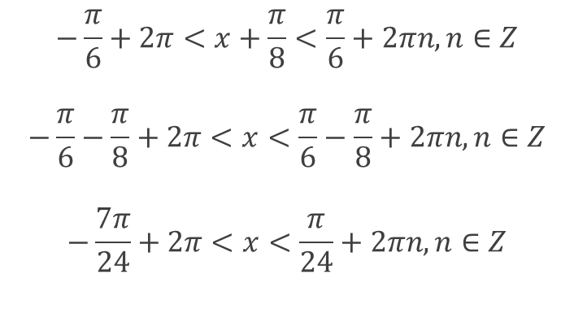

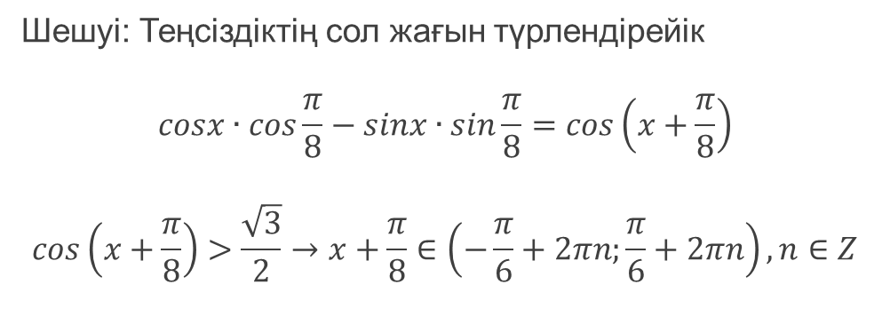
Тапсырма. Теңсіздікті шешіңіз:$cosx∙cos\frac{π}{8}−sinx∙sin\frac{π}{8}>\frac{\sqrt{3}}{2}$
Шешуі: Теңсіздіктің сол жағын түрлендірейік
$$cosx∙cos\frac{π}{8}−sinx∙sin\frac{π}{8}=cos\left(x+\frac{π}{8}\right)$$
$$cos\left(x+\frac{π}{8}\right)>\frac{\sqrt{3}}{2}→x+\frac{π}{8}∈\left(−\frac{π}{6}+2πn;\frac{π}{6}+2πn\right),n∈Z$$
$$−\frac{π}{6}+2π<x+\frac{π}{8}<\frac{π}{6}+2πn, n∈Z$$
$$−\frac{π}{6}−\frac{π}{8}+2π<x<\frac{π}{6}−\frac{π}{8}+2πn, n∈Z$$
$$−\frac{7π}{24}+2π<x<\frac{π}{24}+2πn, n∈Z$$
Жауабы:$\left(−\frac{7π}{24}+2πn;\frac{π}{24}+2πn\right),n∈Z$

Slide 13
Назарларыңызға
рахмет!!!

